Slide 1
Stýring av ræsing og turking.
Hørður Wardum
Klaksvík, 24.jan 2015

Slide 2
Hvussu byrjaði hetta?
Altíð fingist við seyð, bæði heimaseyð og sum fjallmaður
Áhugaður at stýra ræsing/turking
Javnari góðsku og harvið í miðal betri.
Fletting tíðliga - vandamál
Fluga
Høgur hiti – ræsnar sera skjótt – kann gerast súrt
Nógv væta – nógvur soppur
Sein fletting - vandamál
Ofta kalt – ræsingin kemur ikki í gongd

Slide 3
Mál
Gera ein hjall, sum økir um trygdina fyri at fáa gott ræst og turt kjøt.
Gerast við at stýra:
Hita
Vætu
Vindi
Fyribyrgja flugu

Slide 4
HITI ?
Ræst
2 dagar í flettingarrúmið
Ræst
Ræst
Ikki ræst

Slide 5
HITI ?
Ræst
2 dagar í flettingarrúmið
Ræst
Ræst
Ikki ræst

Slide 6
VÆTA ?
Kelda: Robert Joensen

Slide 7
VÆTA ?
Vestanfyri – av havinum – nógv væta - soppavøkstur
Kelda: Robert Joensen

Slide 8
Hjallur 1
Í 2007
Eitt stoypt kjallararúm, ið ikki var bjálvað
Royndi at halda hitanum uppi tá hann fór niður um 5-6 stig
Úrslit
Góð ræsing
Nógvur soppur, nógv væta (ikki bjálvað rúm)

Slide 9
Hjallur 2
Í 2008
Kølibyngja á Vatnaskørðum
7 stig
Væta 70 – 80 %
Nakað nógvur trekkur (stór vifta inni í byngjuni)
Royndu at dempa, men trupult
Úrslit
Ræsingin gekk nakað seint (helst ov nógvur trekkur)
Eingin soppur

Slide 10
Hjallur 3
2009 til í dag
Nýggjur hjallur tikin í nýtslu í 2009 – 14 m²
Vanligt bjálva rúm (ein síða felags við køkin)
Viftu til at taka inn fríska luft uttanífrá
Kundi skifta luftina 4 ferð um tíman
Ikki brúkt meir – fekk trupuleikar av vátari luft
Avfuktari
Minkar um vætuna um neyðugt
Serliga brúktur fyrstu dagarnar
Køliskipan, ið kølir hjallin og hitar køkin
Kann stillast millum 3 og 12 stig
Orkunýtsla: 600 w

Slide 11
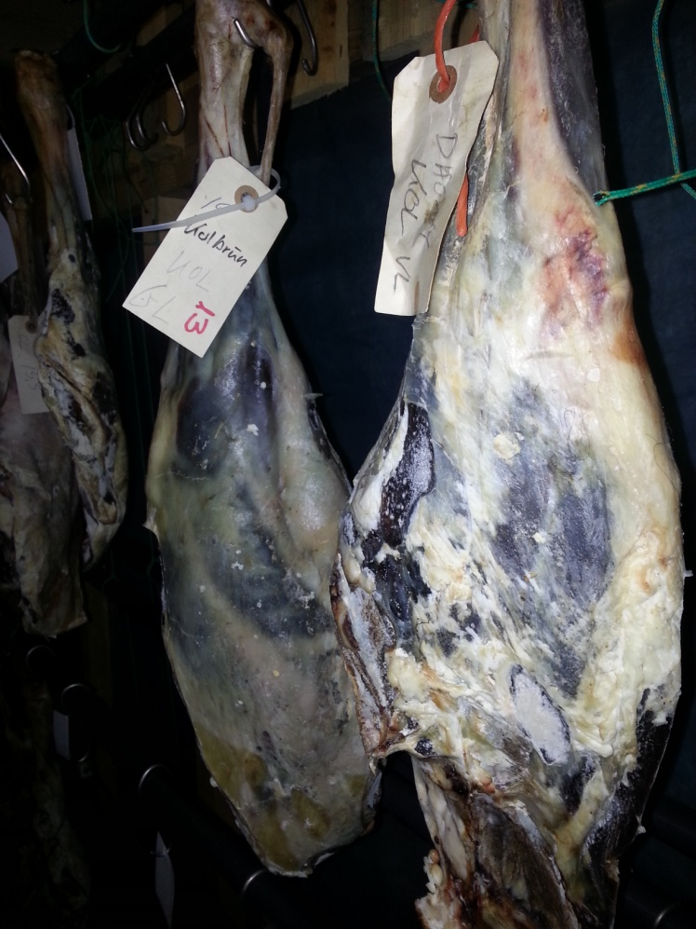
Hjallur 3
Umhvørvið í hjallinum
Hitin: 7-8 stig
Vætan: 70 – 90 %
Eingin sirkulatiónsvifta
vandi fyri bráturking
bert sirkulatión av køliskipanini (sera lítið, merkist ikki)
Fullkomiliga myrkt - flugur fangaðar beinanveg
Úrslit
Ræst eftir 5-6 vikum (um 350 døgnstig)
Góður smakkur í okkara munni
Onkur frávik, einkultir limir
Variatión í smakki eftir hvaðani kjøtið er, aldur og kyn

Slide 12
Hjallur 3
Arbeiðsháttur
Roynt at klovið í tvey eftir rygginum - ikki skivað
góðar royndir av tí at eingin vifta er
Lítið og einki av soppi – lætt at halda
Ræst: síður og ryggir fryst eftir 6 vikum
Turt: skorið, pakkað og fryst
Bøgir: 13 – 15 vikur (seinna helvt av des)
Tjógv: 17 – 19 vikur (seinna helvt av jan)
Gevur gott kjøt og nógv kemur til høldar

